Slide 1

Sicurezza nel Cloud Computing
Sfide e prospettive
Gentili fabio & isernio andrea

Slide 2





Agenda
Stato dell'arte
Definizione di cloud computing e principali vantaggi
Linux threats
Vulnerabilità di Linux e problemi nel suo uso come principale cloud OS
Cross-container attack
Descrizione degli attacchi cross-container basati su eBPF
Self-hosting
Motivazioni, approcci ed errori dei self-hoster
Conclusioni
Panoramica finale sulle due soluzioni

Slide 3
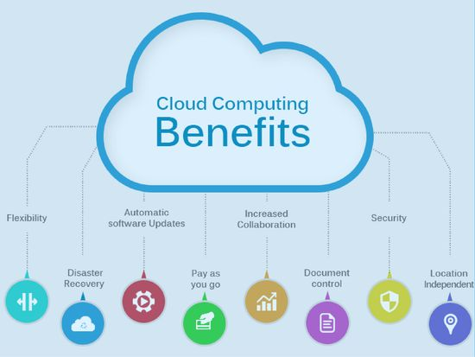
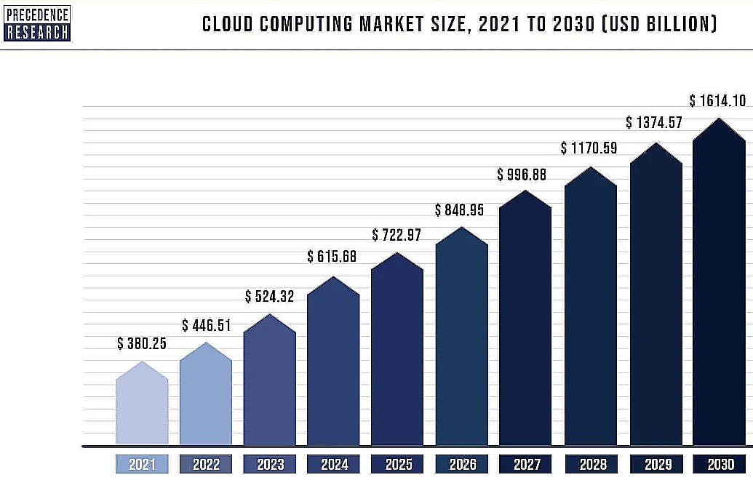
Stato dell'arte

Slide 4

Principali critiche al cloud computing
Centralizzazione dei dati su Internet
Delega del controllo ai cloud provider

Slide 5
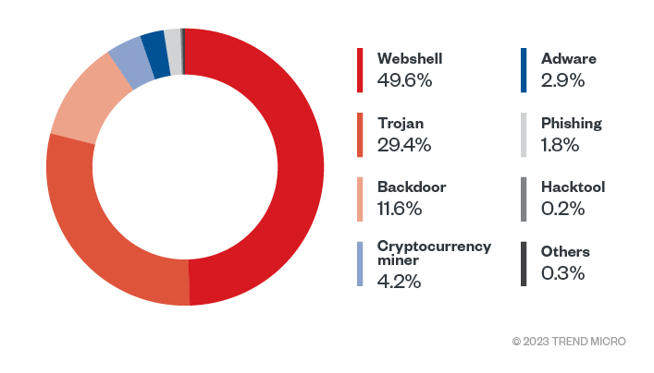
Linux Threats
Il 90% dei servizi cloud esegue su Linux

Slide 6
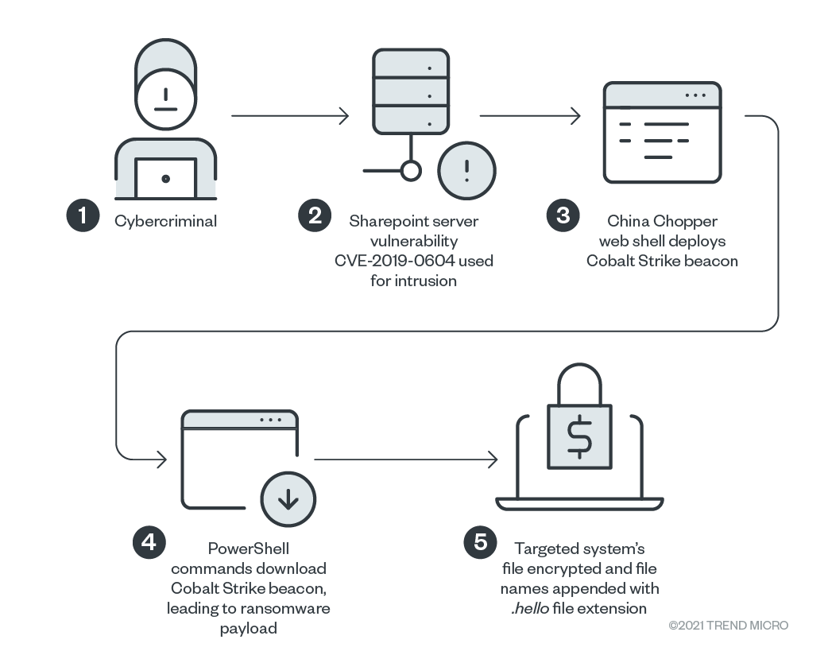
Hello ransomware
Exploit della vulnerabilità CVE-2019-0604 per l'accesso iniziale al sistema
Deploy della China Chopper web shell per lanciare comandi PowerShell
Download del Cobalt Strike beacon, un agente fileless che permette privilege escalation, key registration, file transfer...
Accesso ai permessi root e scansione del filesystem
AES encryption dei file bersaglio e aggiunta dell'estensione .hello
Cancellazione di eventuali backup e shadow copy dei file

Slide 7
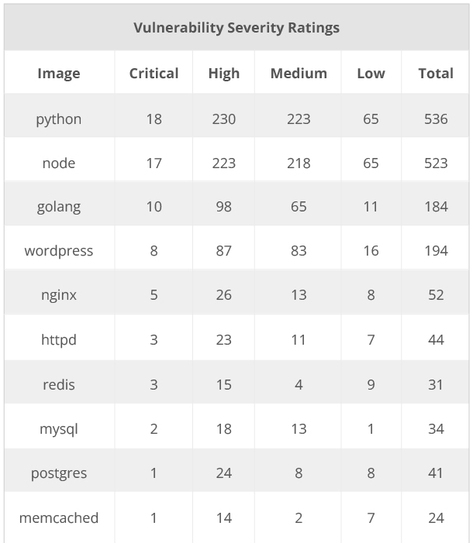
Container-level security
Buone pratiche di prevenzione:
Base images minimali
Aggiornamenti periodici
Least privilege principle

Slide 8
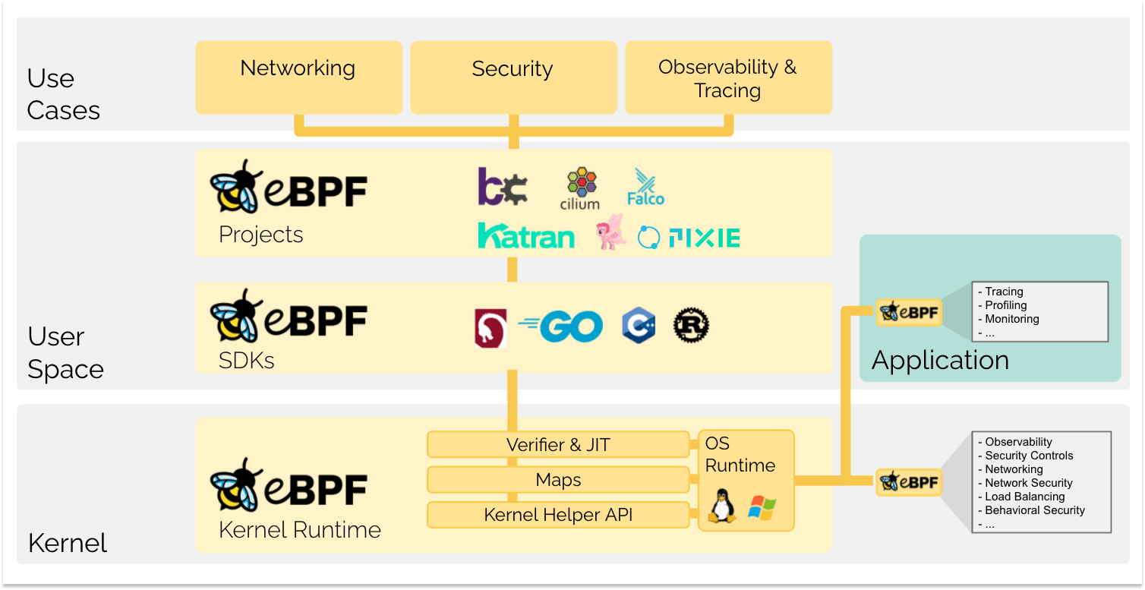
Cross-container attacks basati su eBPF
Cos'è eBPF?

Slide 9
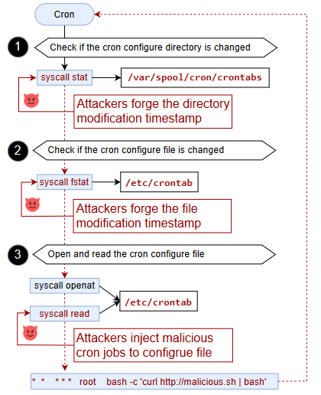
Container escape
Su molti container eseguono processi demone (es. cron) come root
Manipolando le syscall tramite le API di eBPF è possibilile modificare il trigger di cron e le task da eseguire
E' possibile sfruttare questo schema di attacco per rubare dati, eseguire un DoS o una shell injection

Slide 10
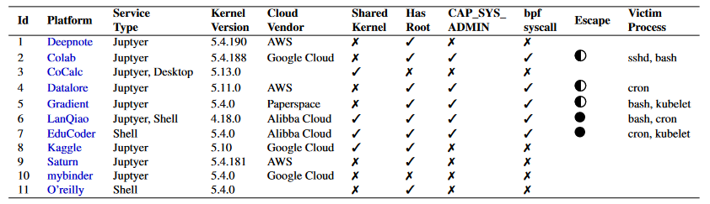
Impatto nel mondo reale
Il 2,5% dei container su DockerHub è vulnerabile aquesto tipo di attacchi
Necessità di implementare un access control system che permette un a configurazione fine grained di eBPF

Slide 11
Self hosting
Introduzione
Tipologie di self hosters
Fattori Motivazionali
Security Mindset
Pratiche per la manutenzione

Slide 12
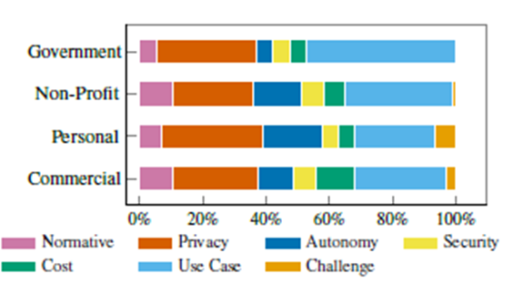
Fattori Motivazionali

Slide 13
Security Mindset
Attacker model
Percezioni sulla sicurezza dei self hosters
Percezioni sui meccanismi di difesa

Slide 14
Pratiche per la manutenzione
Structured
Best effort
No strategy

Slide 15
Lacune nel Mindset di Sicurezza
Modelli degli attaccanti inesistenti
Difficoltà nel dare priorità ai rischi
Fatica nell'identificare I meccanismi di difesa
Manutenzione

Slide 16
Impatto delle caratteristiche individuali e del Social-Embeddedness
Scelta della Configurazione del server
Ostacoli
Come vengono superate le mancanze di competenze

Slide 17
Conclusioni
Confronto utilizzo dei servizi di cloud computing vs Self-hosting
Scalabilità | Cloud
Sicurezza | Cloud
Controllo Completo sull' Infrastruttura | Self-hosting
Costi | Cloud
Disponibilità | Cloud
Requisiti di sicurezza o normativi | Self-Hosting
Gestione | Cloud

